Slide 1



Slide 2


Slide 3


Slide 4
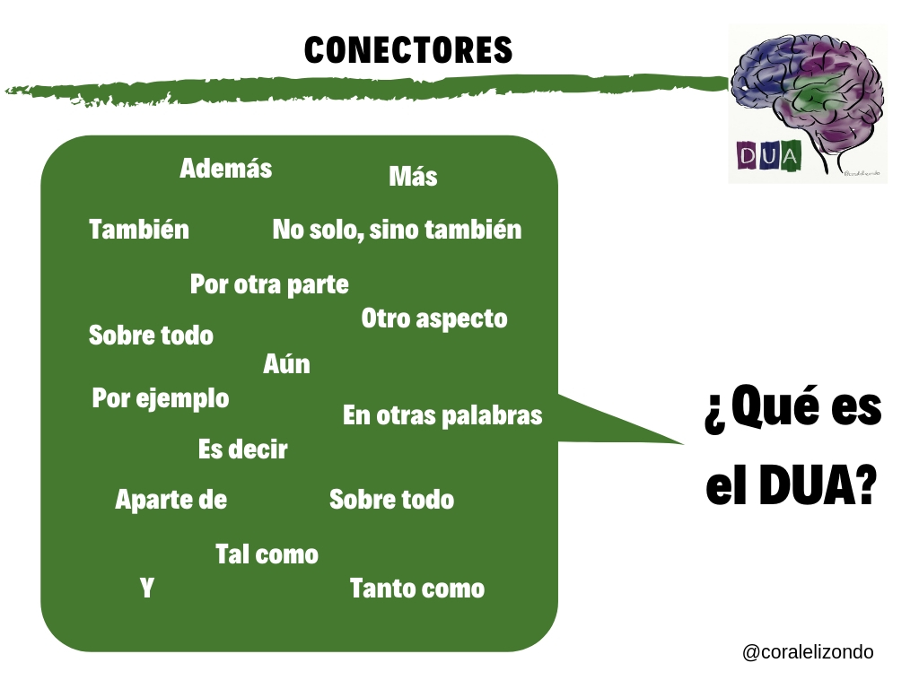

Slide 5
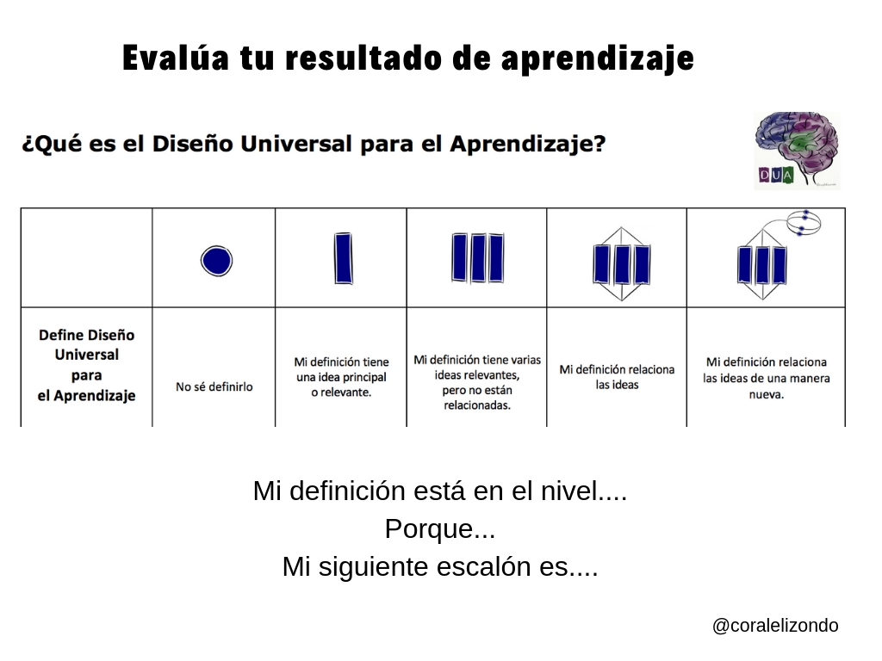

Slide 6

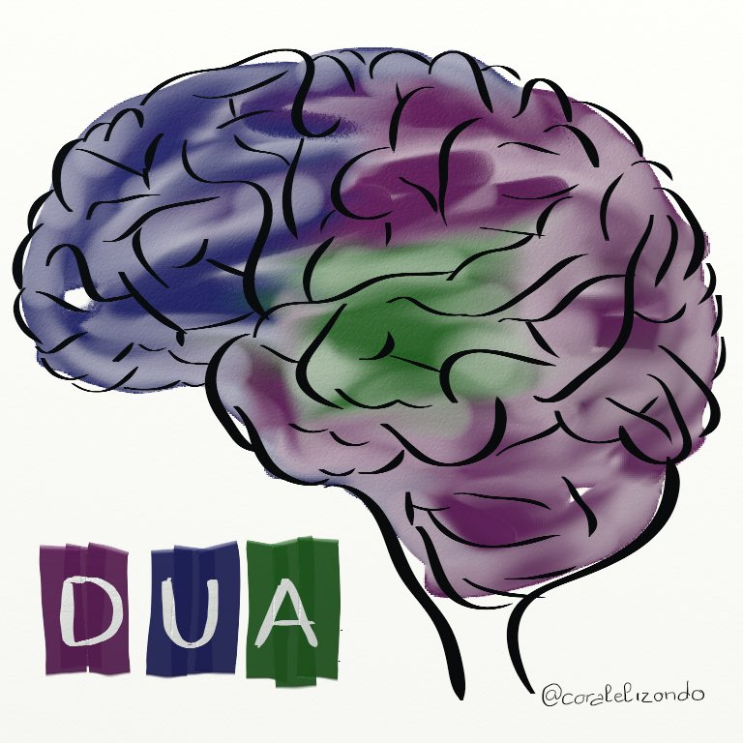

Slide 7
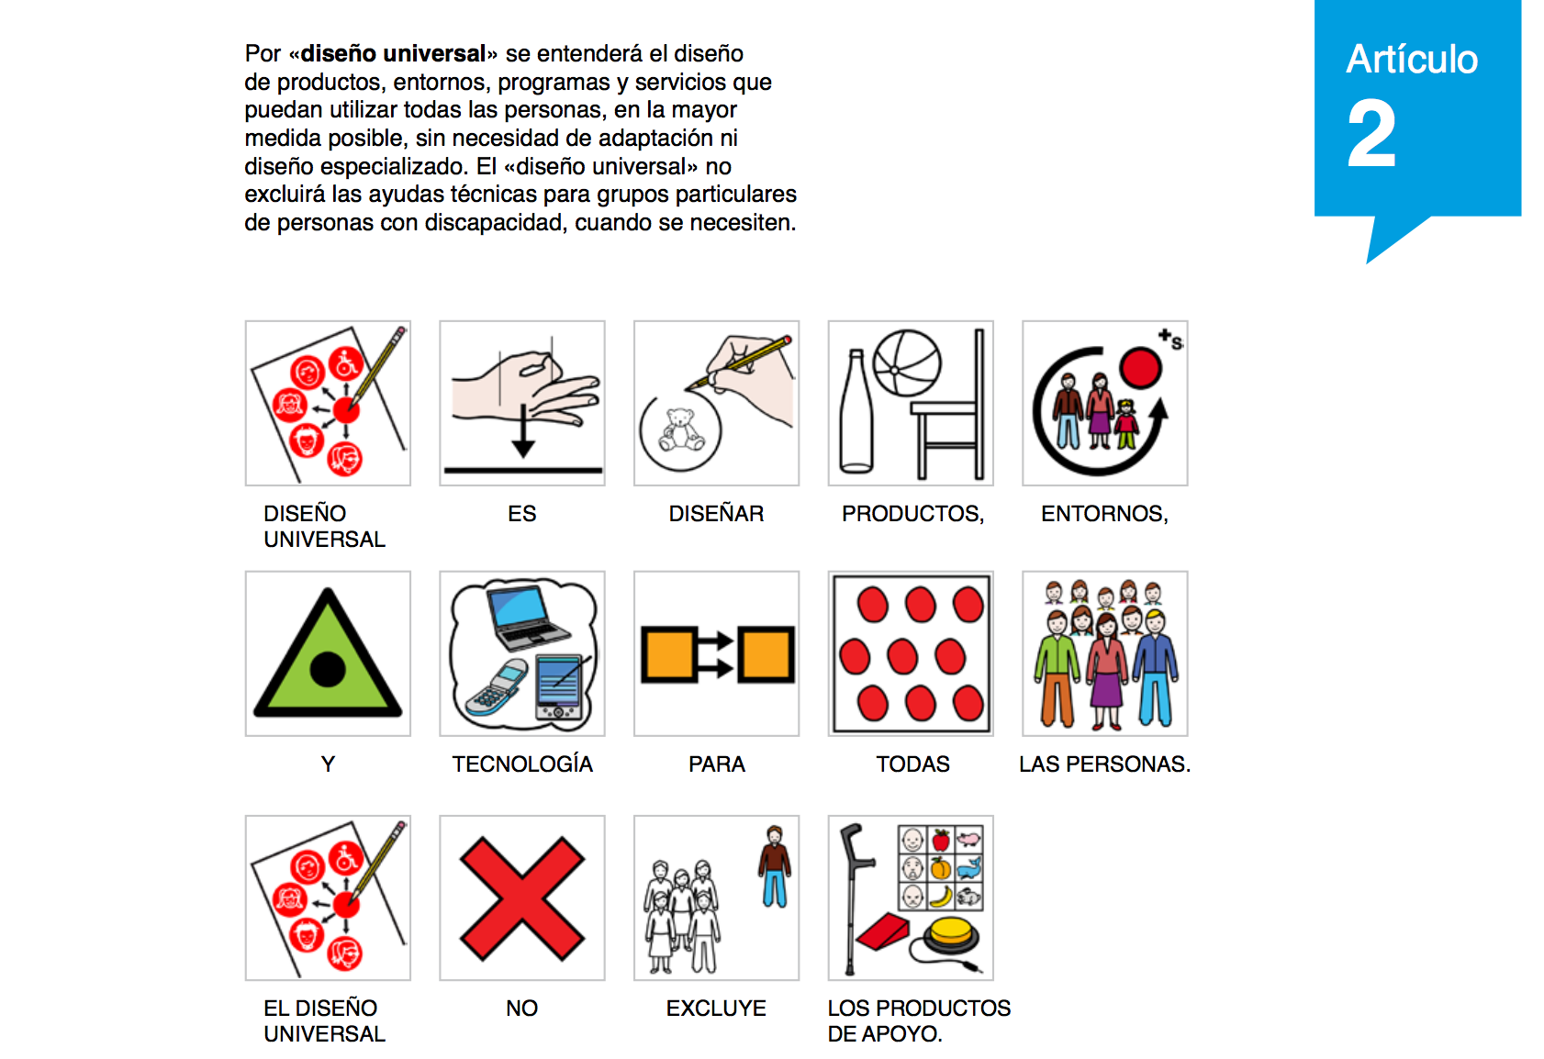
Pictogramas ARASAAC
@coralelizondo

Slide 8


Slide 9
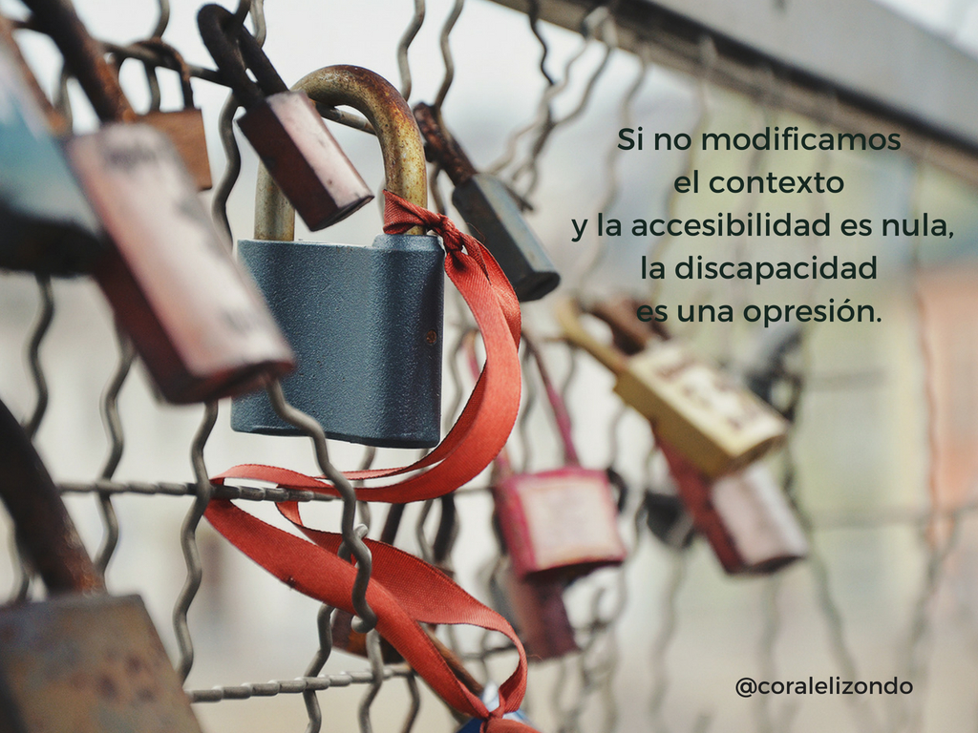

Slide 10
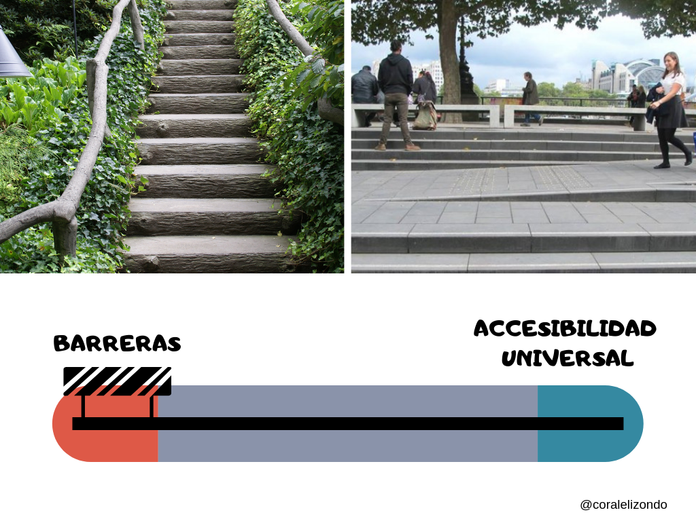

Slide 11
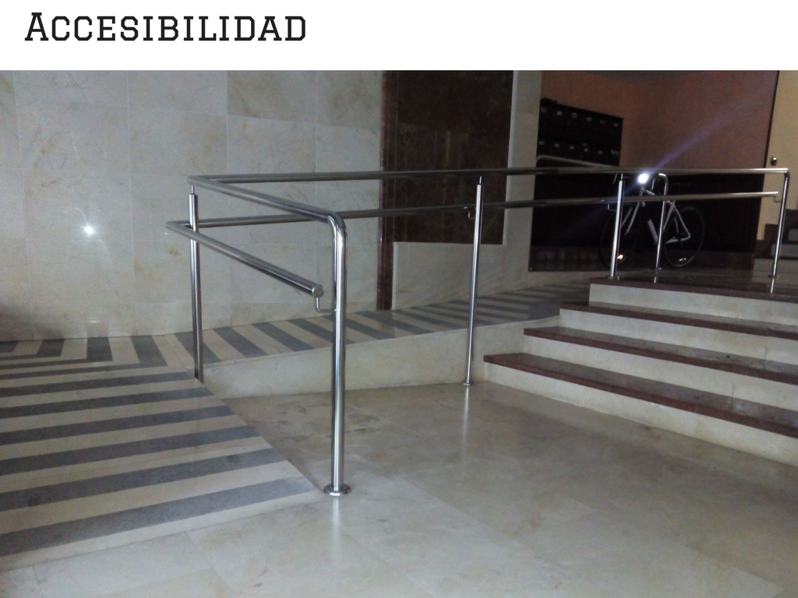
La condición que deben cumplir
los entornos, procesos, bienes, productos y servicios, así como
los objetos o instrumentos, herramientas y dispositivos,
para ser comprensibles, utilizables
y practicables por todas
las personas en condiciones
de seguridad y comodidad y de la forma más autónoma y natural posible. Presupone la estrategia de «diseño para todos» y se entiende sin perjuicio
de los ajustes razonables que deban adoptarse. (LIONDAU)
@coralelizondo

Slide 12
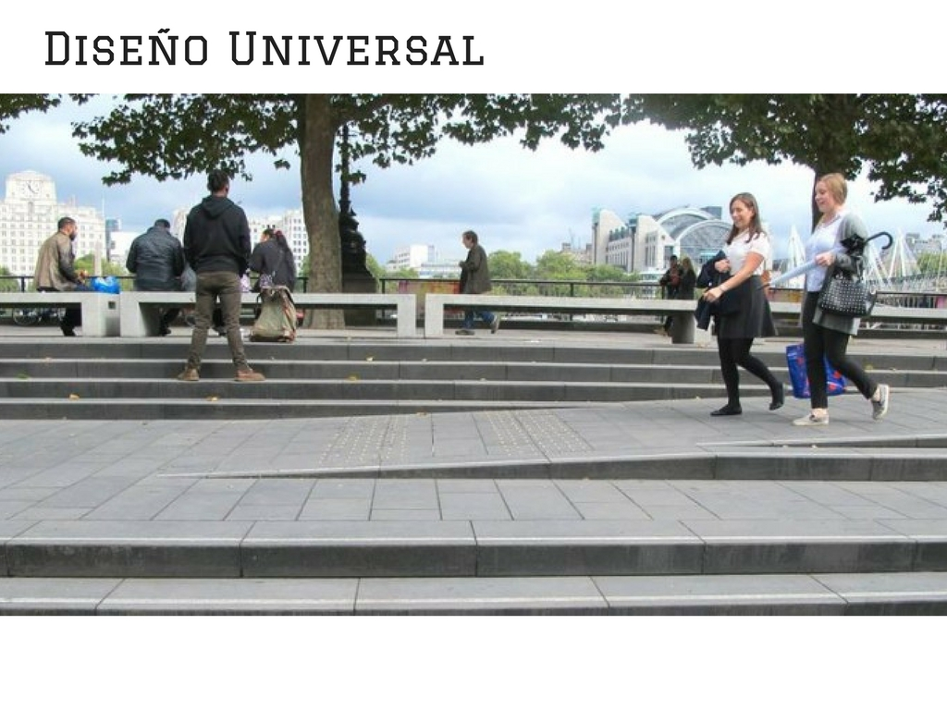
La actividad por la que se concibe
o proyecta, desde el origen,
y siempre que ello sea posible, entornos, procesos, bienes, productos, servicios, objetos, instrumentos, dispositivos o herramientas, de tal forma que puedan ser utilizados por todas
las personas, en la mayor extensión posible (LIONDAU)
Ley 51/2003, de 2 de diciembre, de Igualdad de Oportunidades, no Discriminación y Accesibilidad Universal de las Personas con Discapacidad (LIONDAU).
@coralelizondo

Slide 13
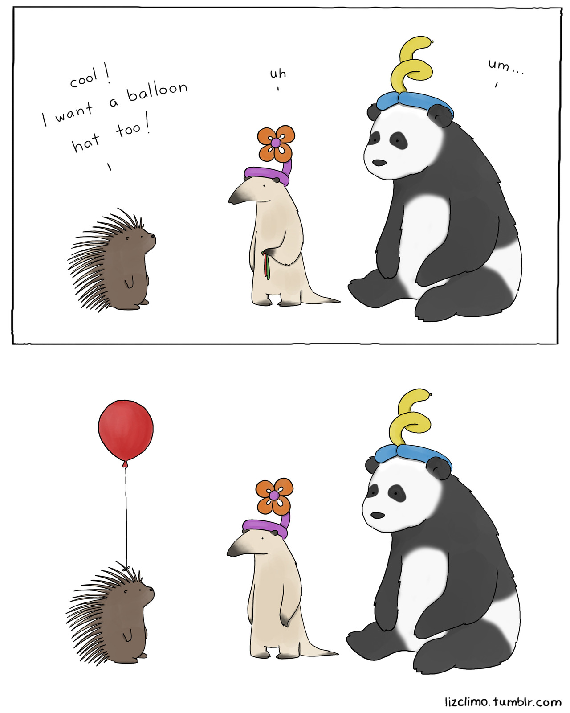
@coralelizondo

Slide 14
@coralelizondo

Slide 15

@coralelizondo

Slide 16
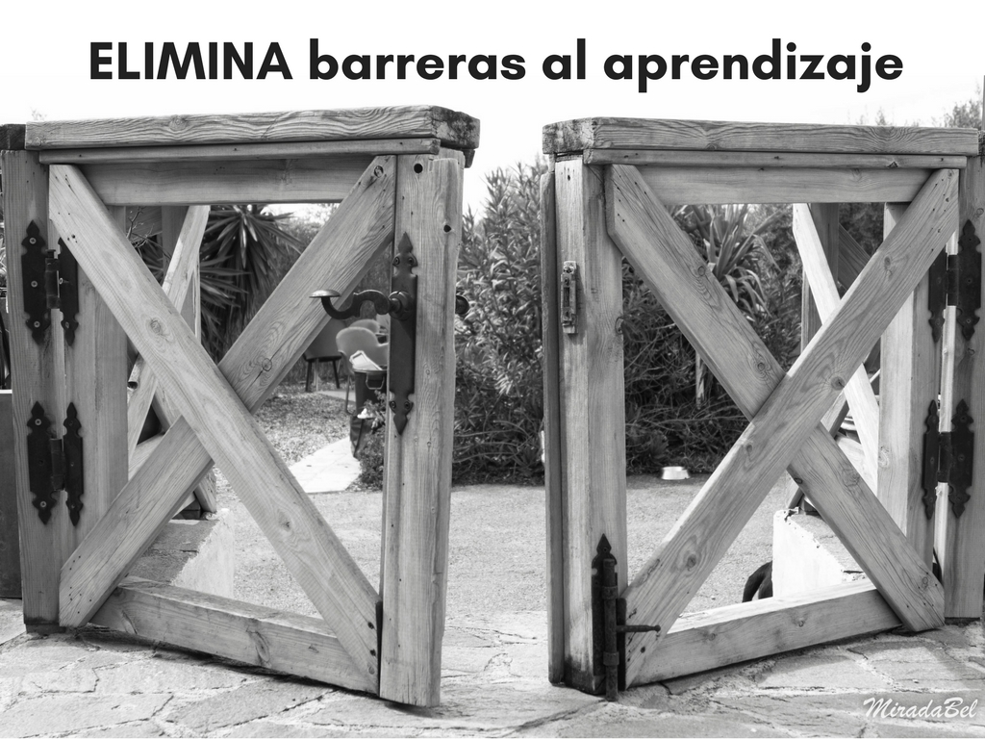
@coralelizondo

Slide 17
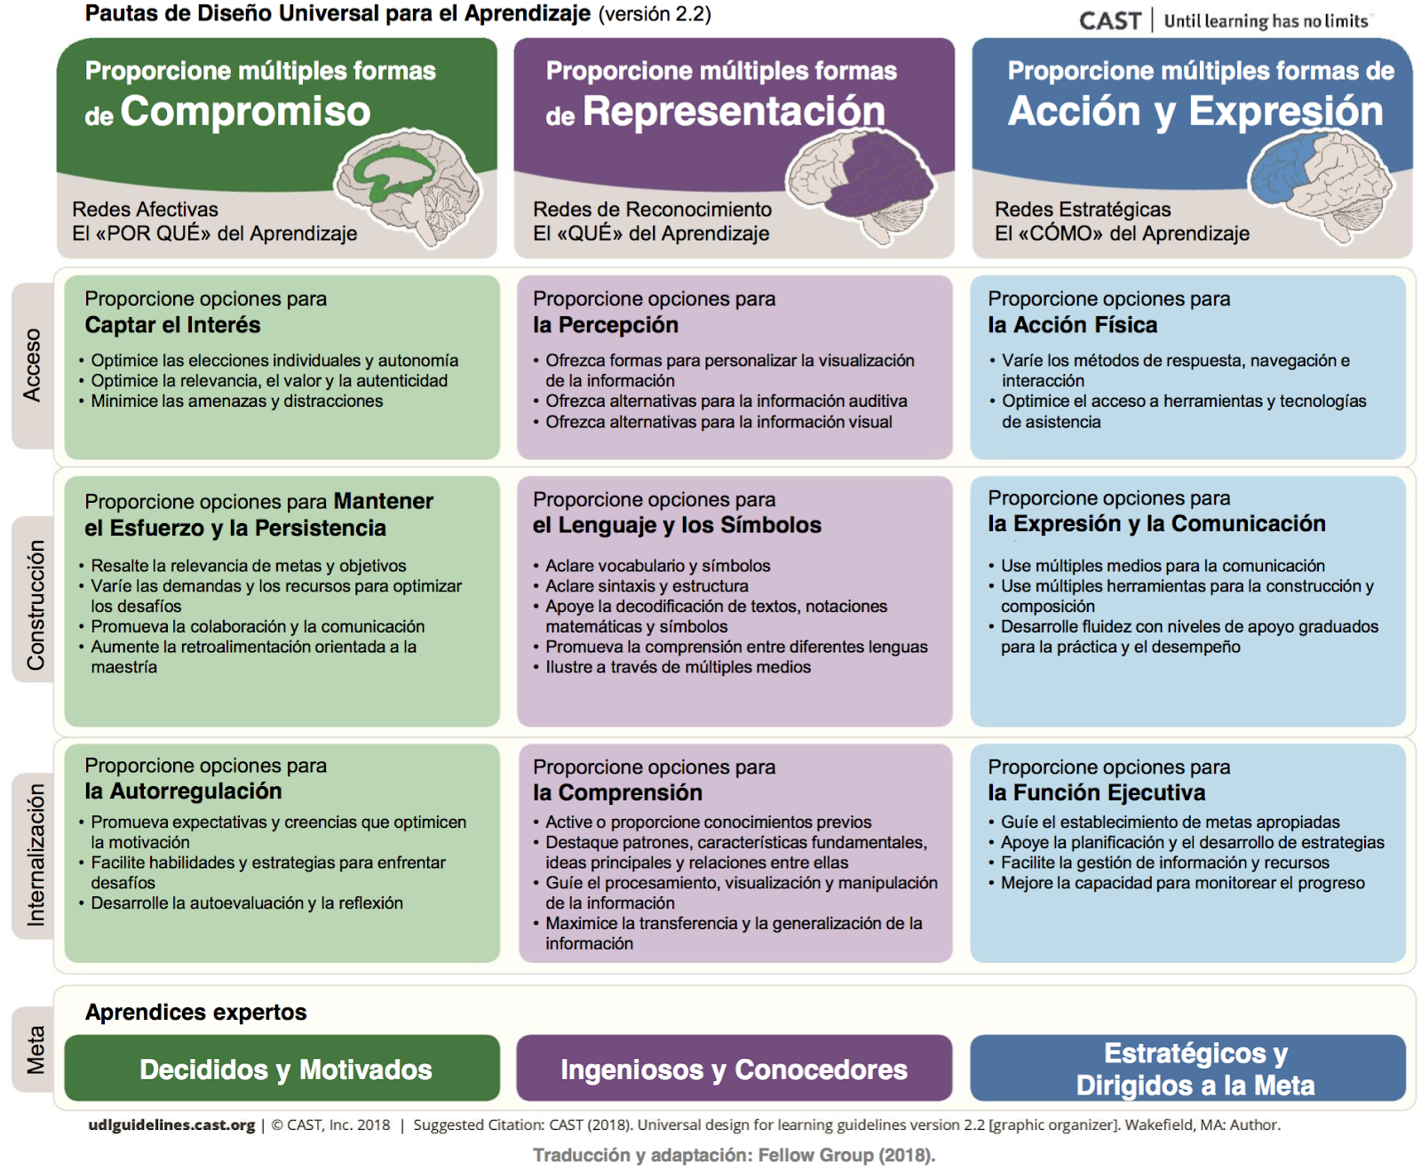

Slide 18
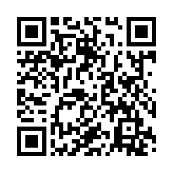
Imagen interactiva DUA
https://www.thinglink.com/scene/1115219630927904771

Slide 19
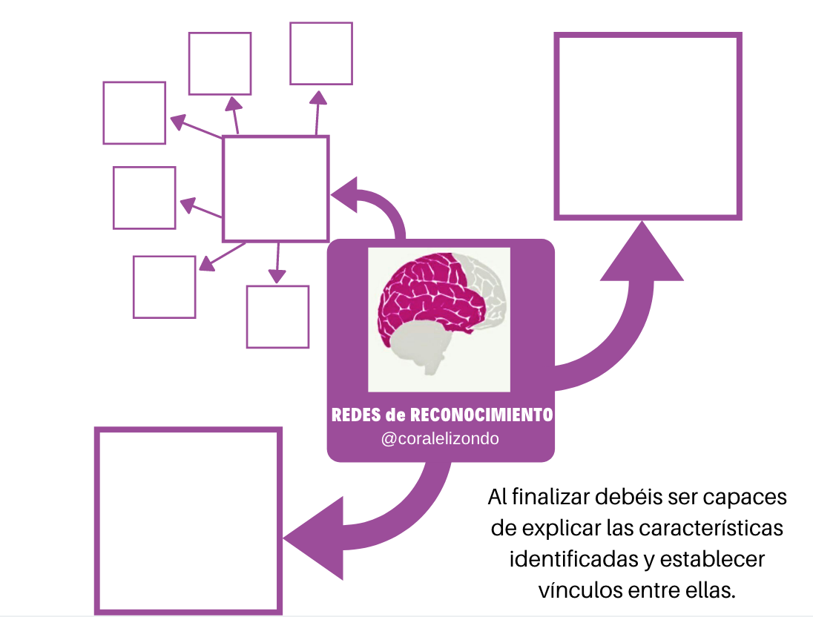
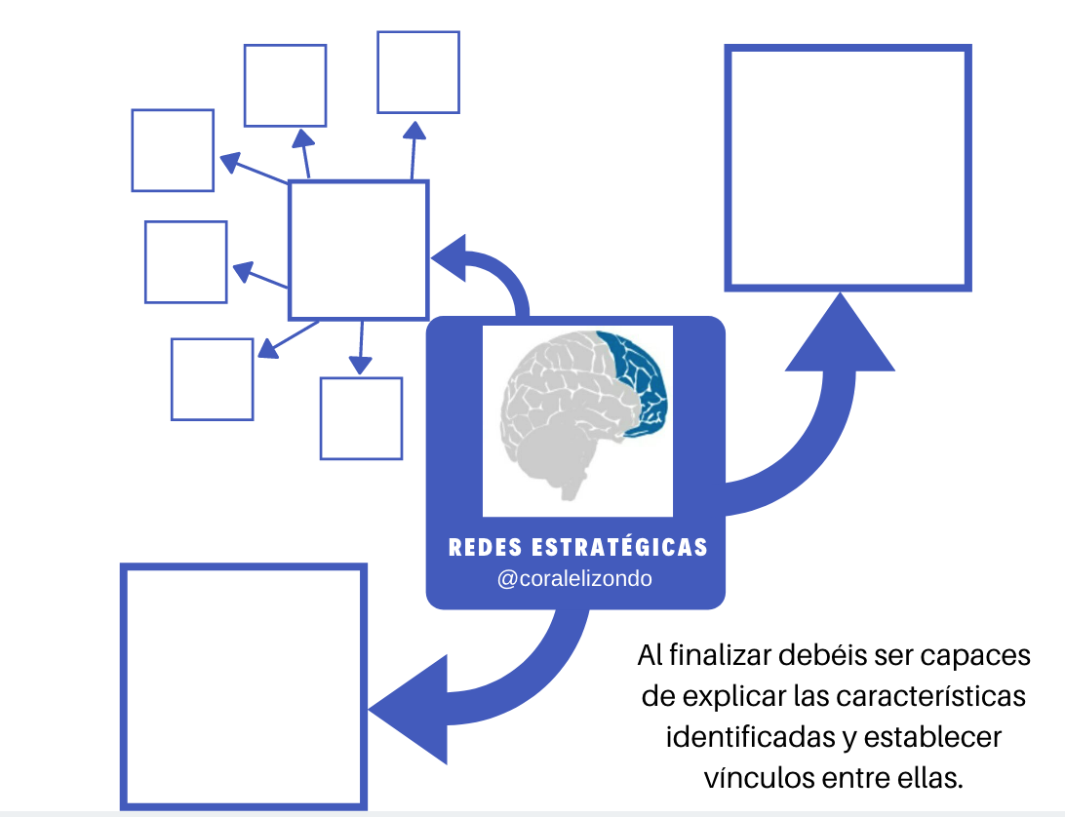
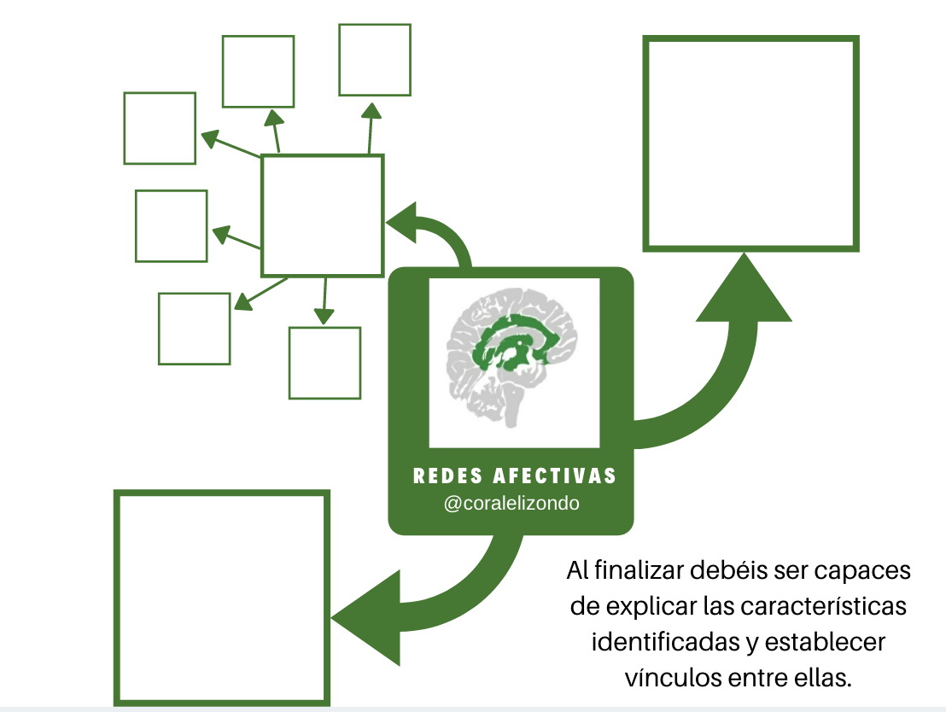

Slide 21

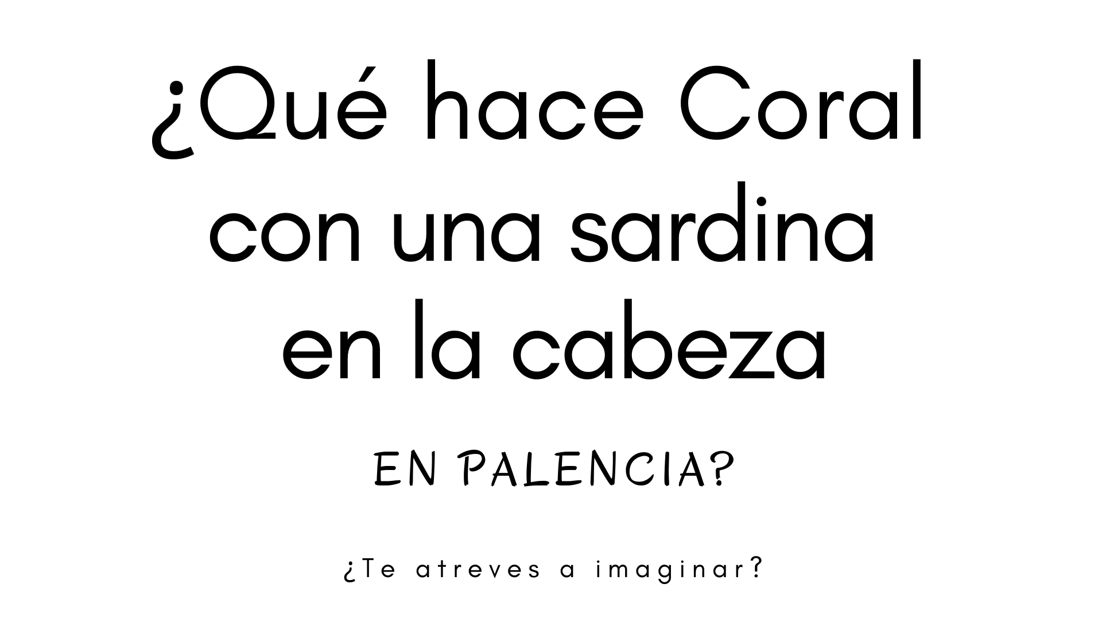

Slide 22


REDES AFECTIVAS
@coralelizondo

Slide 23
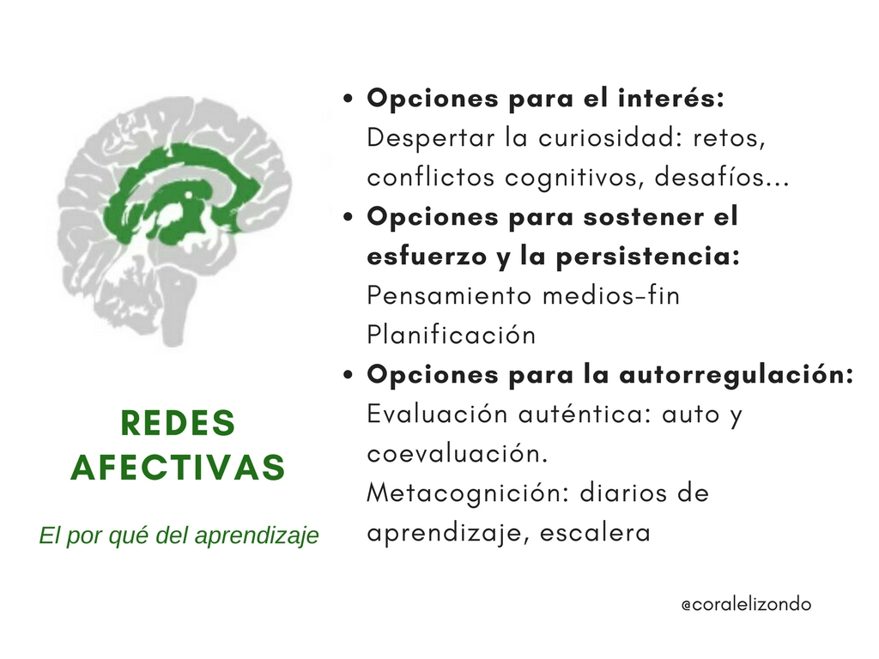
Estudiante motivado y decidido

Slide 24
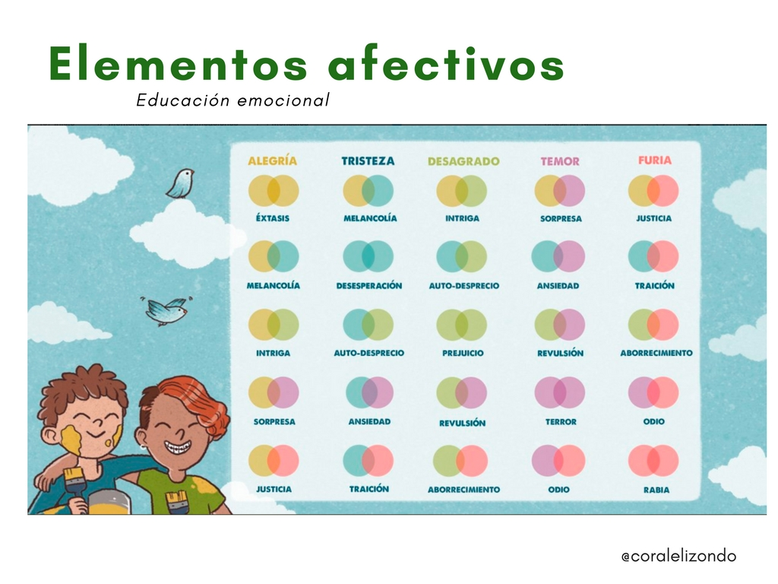

Slide 25
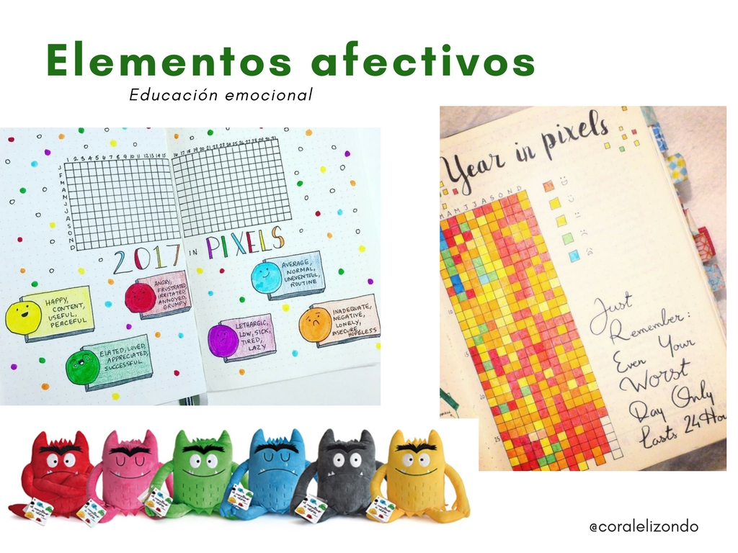

Slide 26
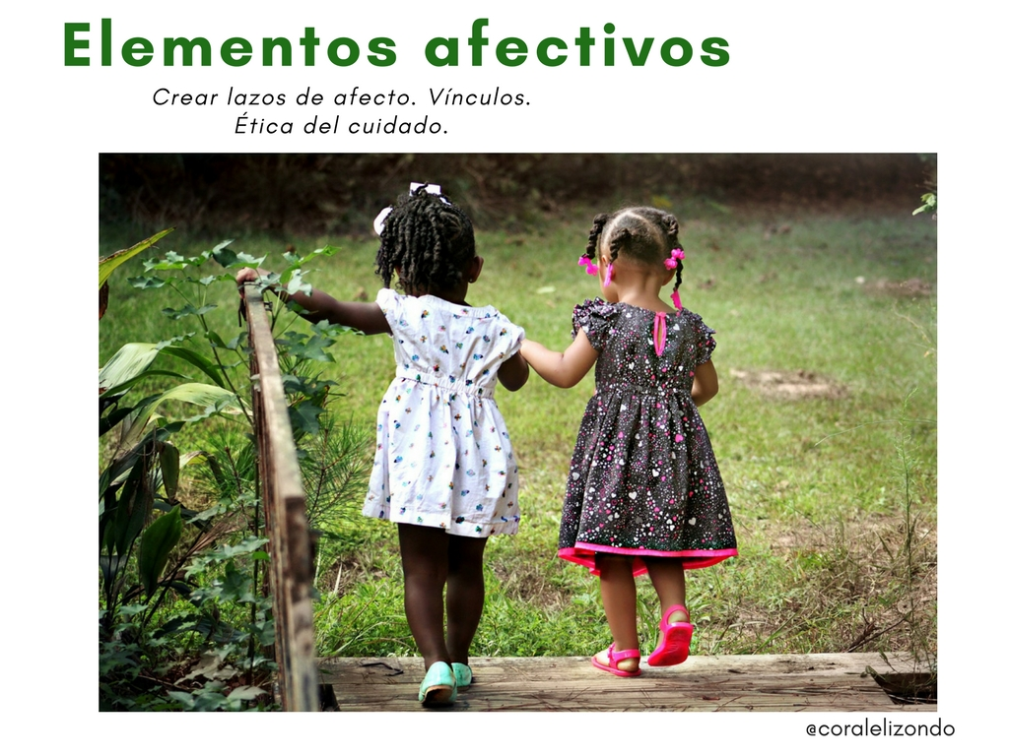

Slide 27
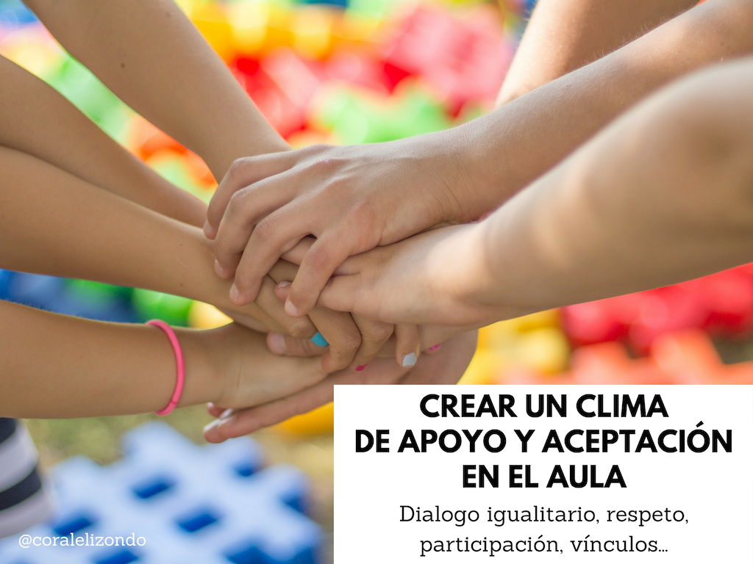

Slide 28

PENSANDO EN LOS DEMÁS. Toshiro Kanamori
https://vimeo.com/52948258
@coralelizondo

Slide 29
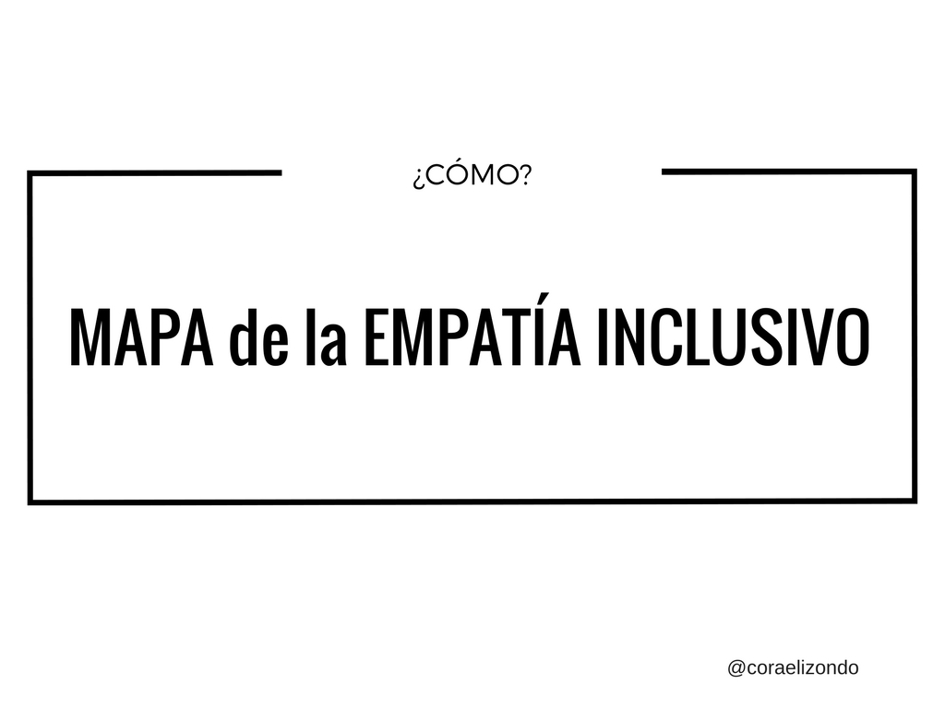

Slide 30
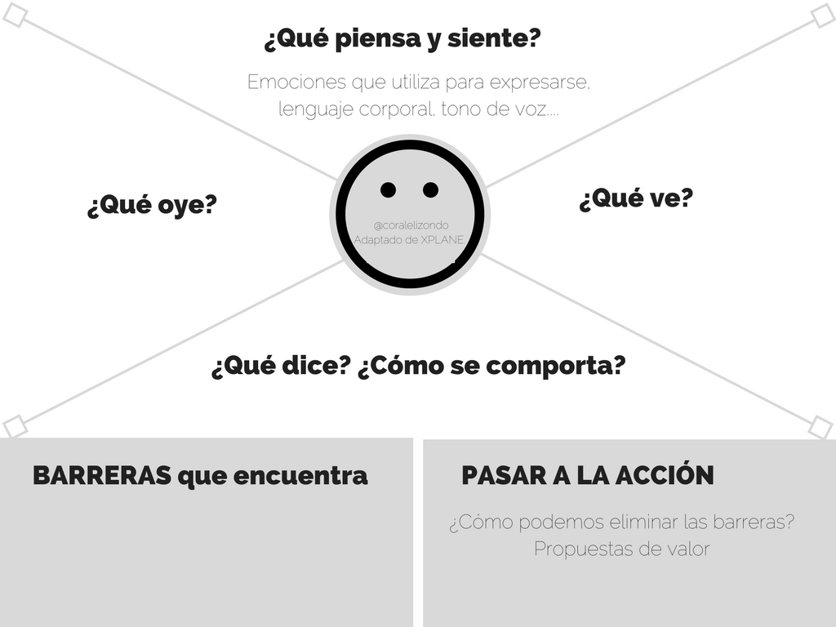
@coralelizondo

Slide 31


Slide 32
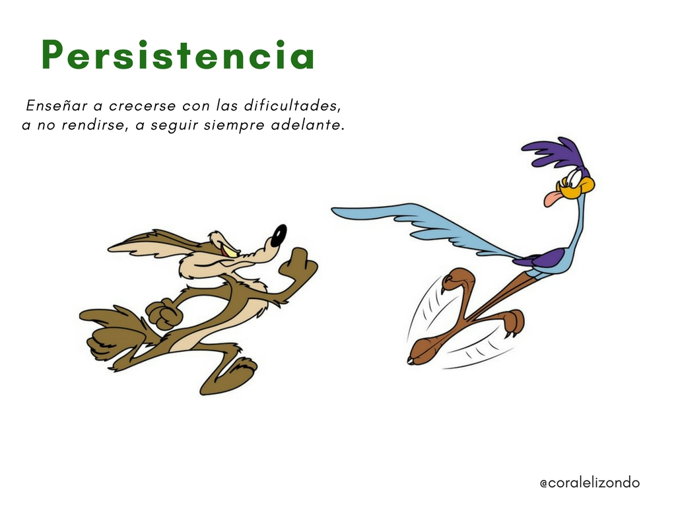

Slide 33
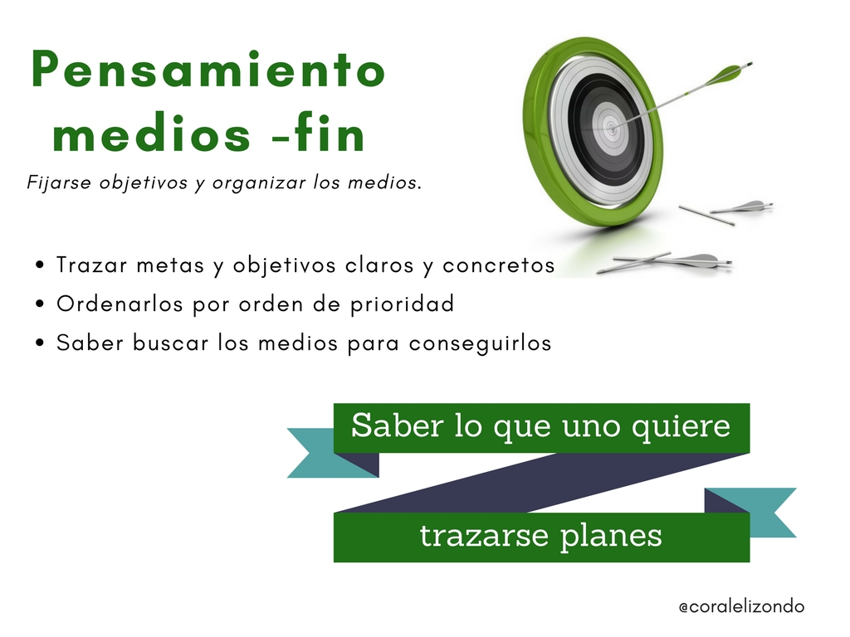

Slide 34
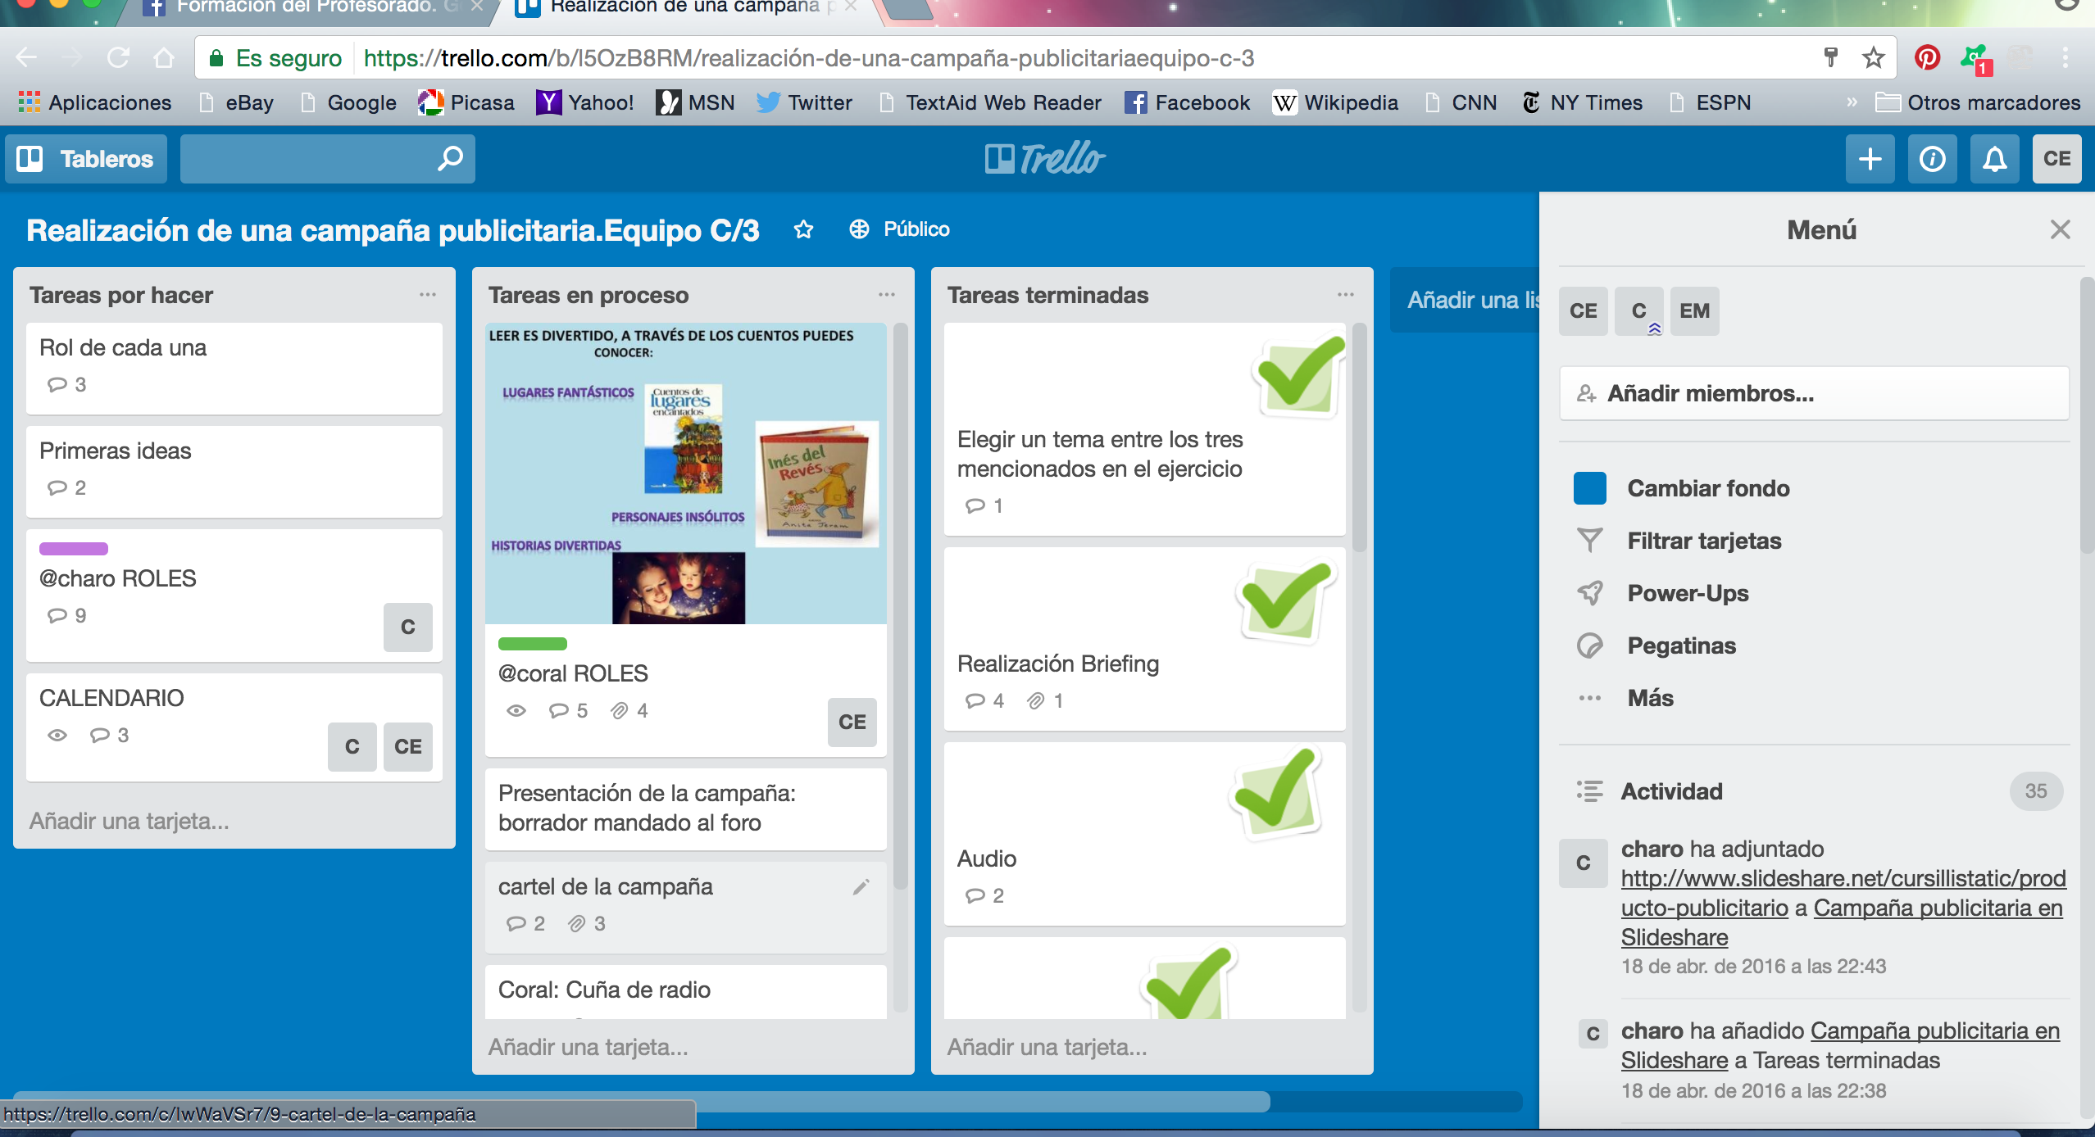
www.trello.com
@coralelizondo

Slide 35
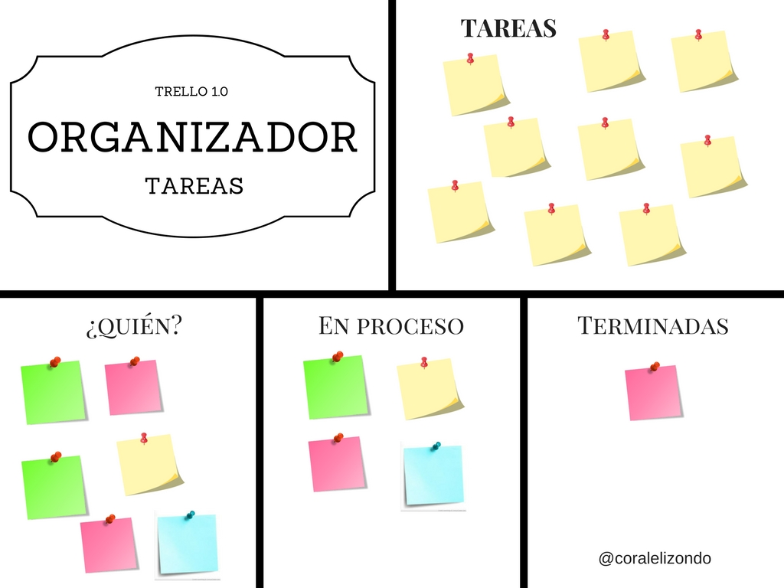

Slide 36
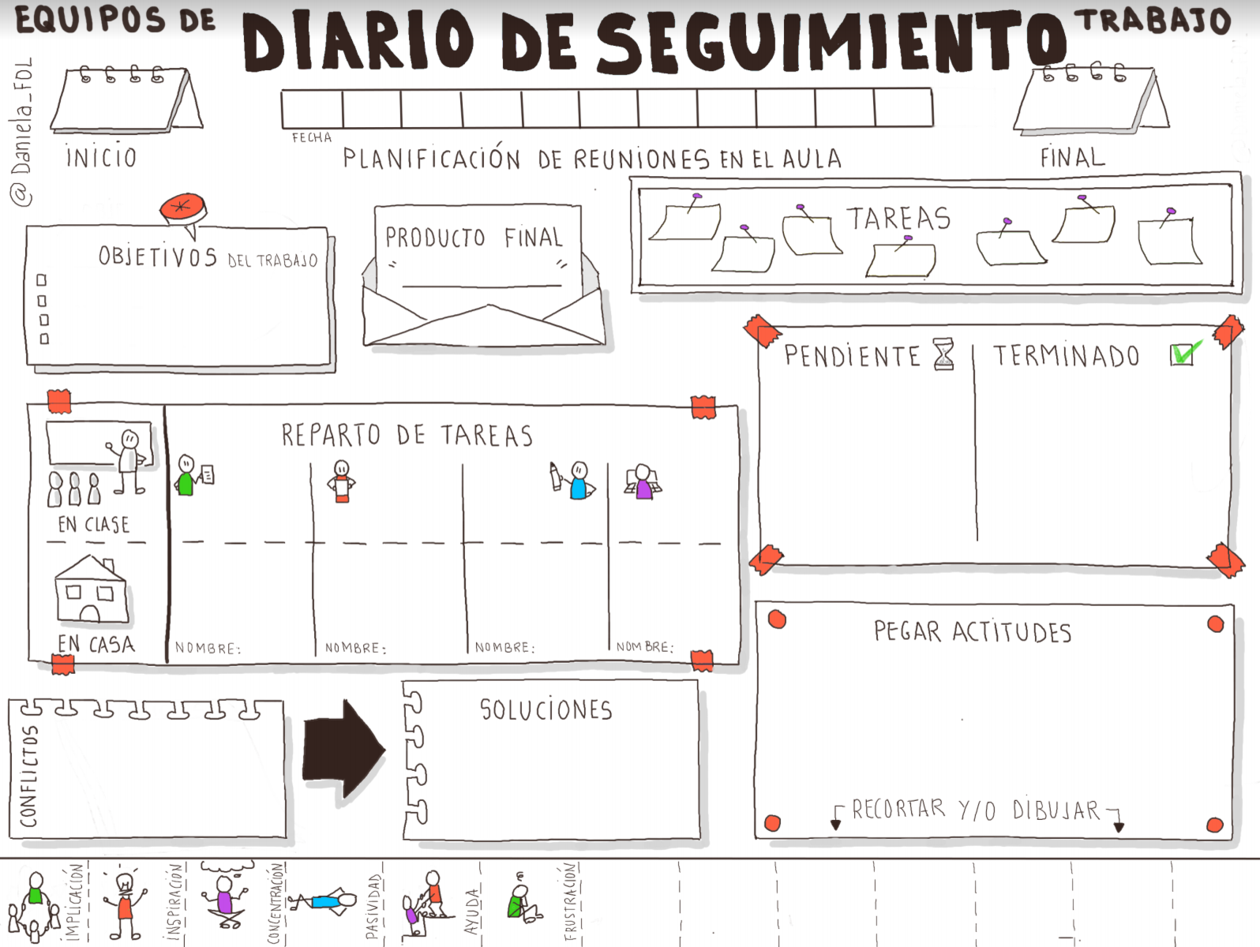

Slide 37


Slide 38
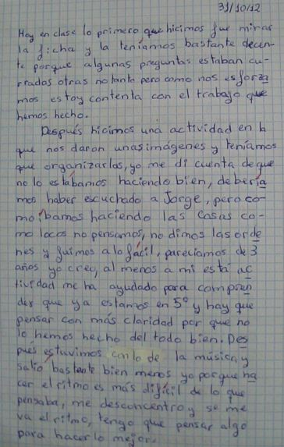
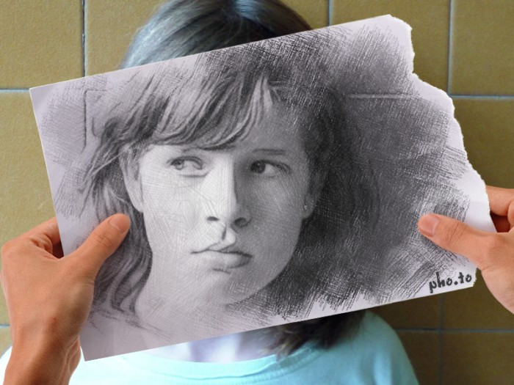
RECURSOS
Llevar diarios personales o de aprendizaje
Metacognición
Portfolios
Trabajo de emociones

Slide 39
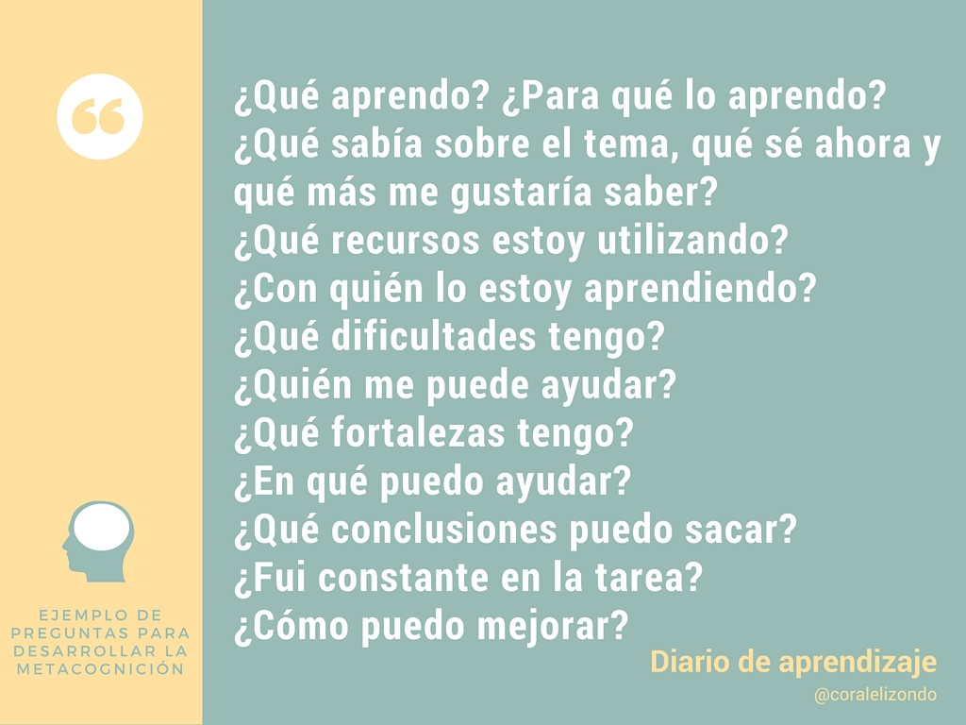

Slide 40
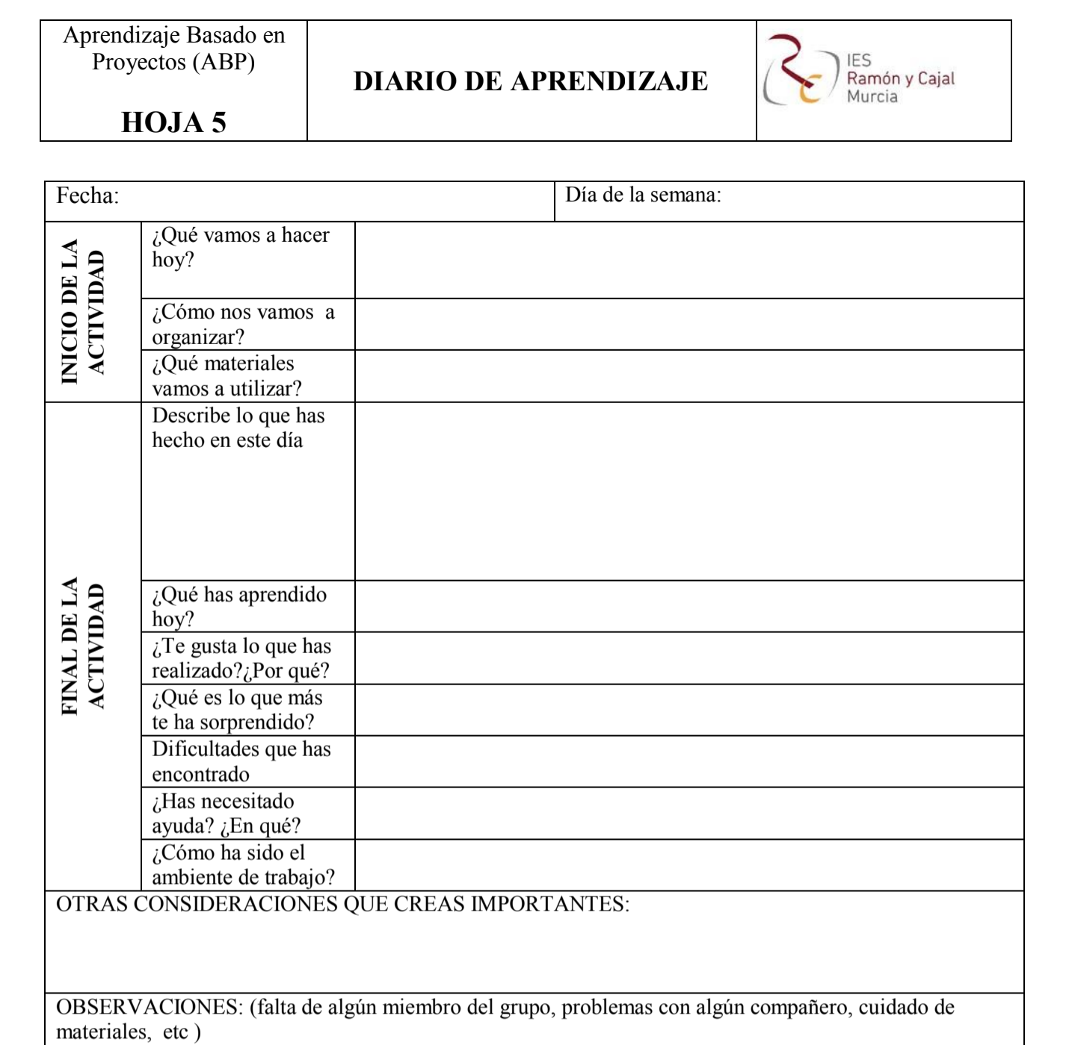
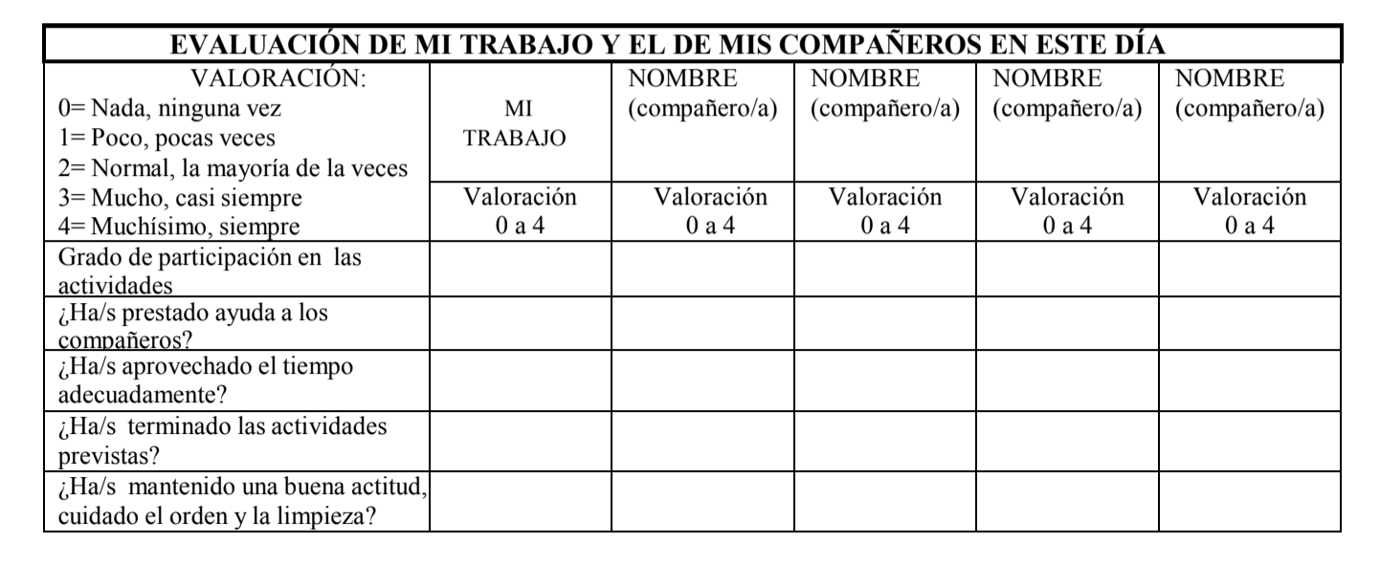
Visto en ABP
IES Ramón y Cajal
Murcia

Slide 41
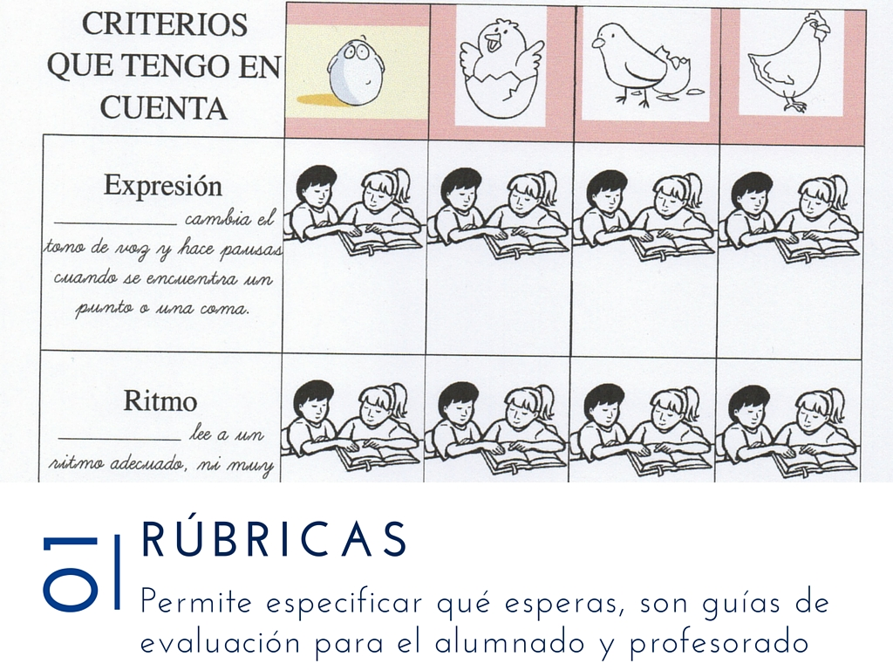

Slide 42


Slide 43


Slide 44


http://educa.tajamar.es/2016/02/rubrica-de-cuaderno-sencilla.html

Slide 45
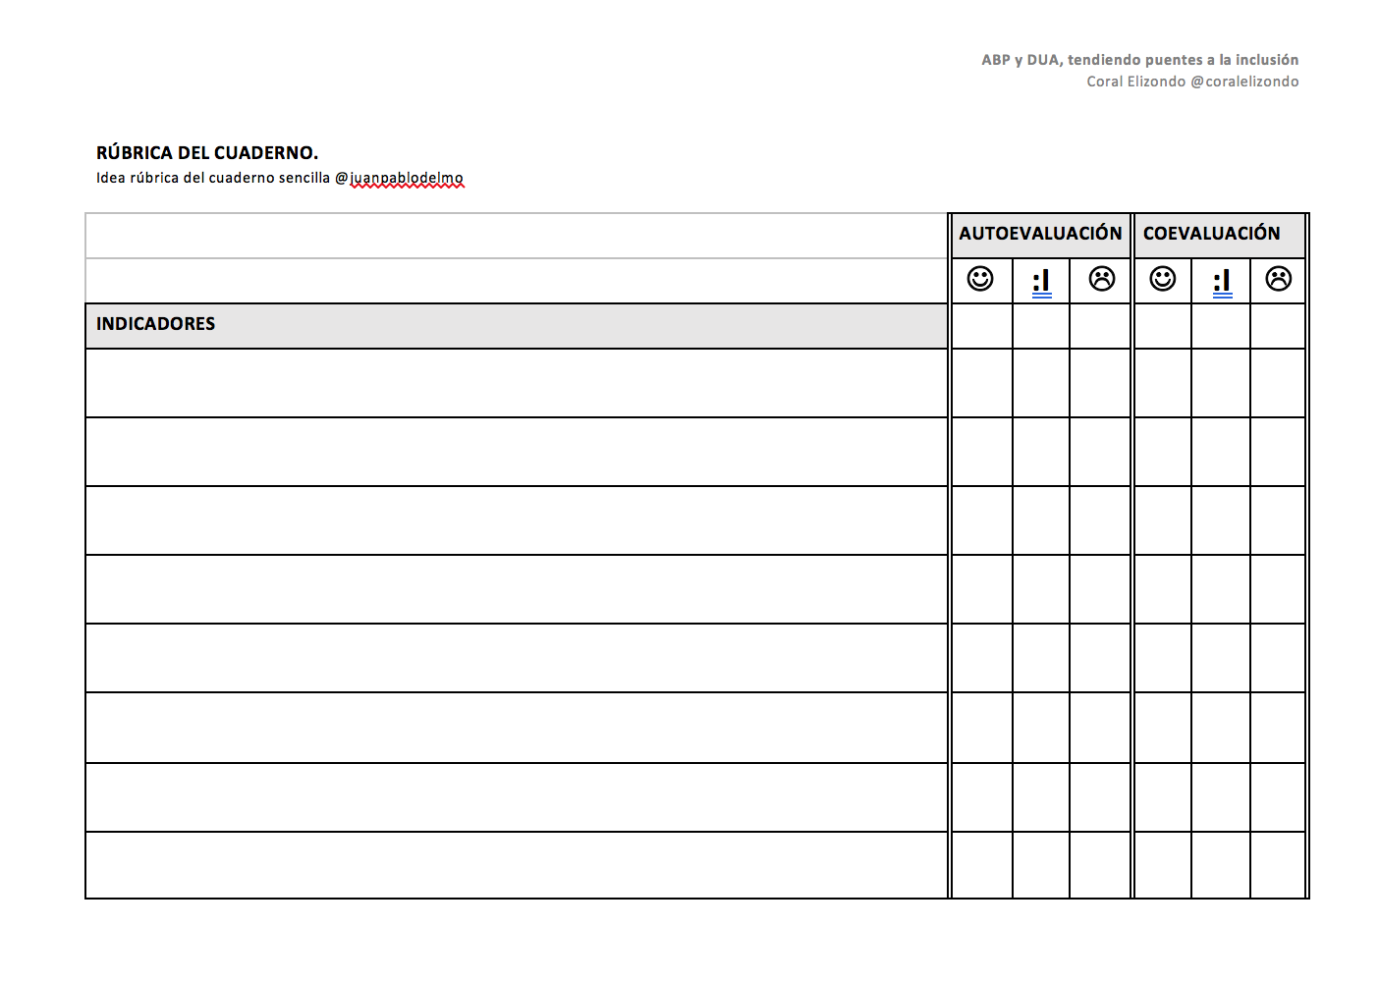

Slide 46
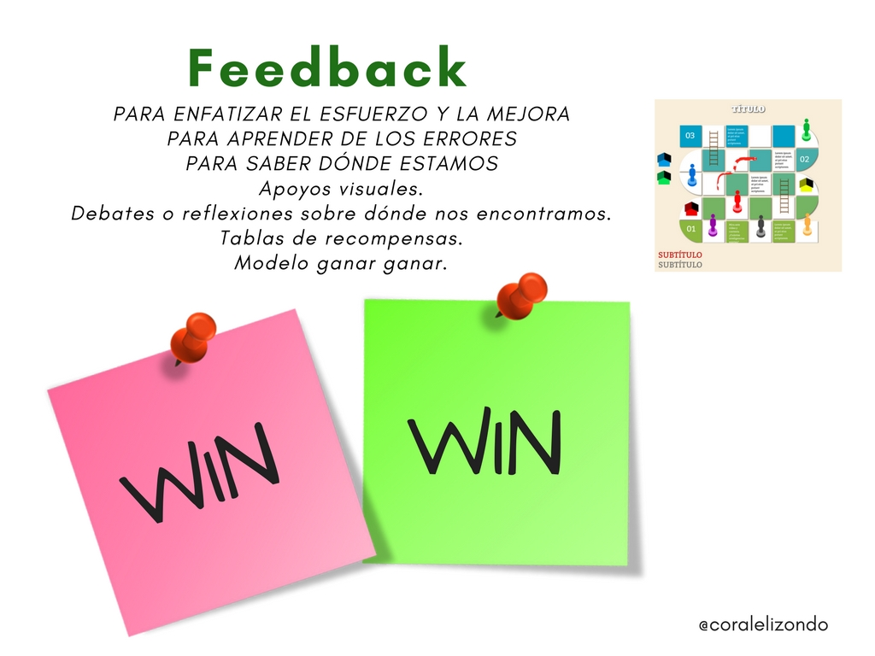

Slide 47
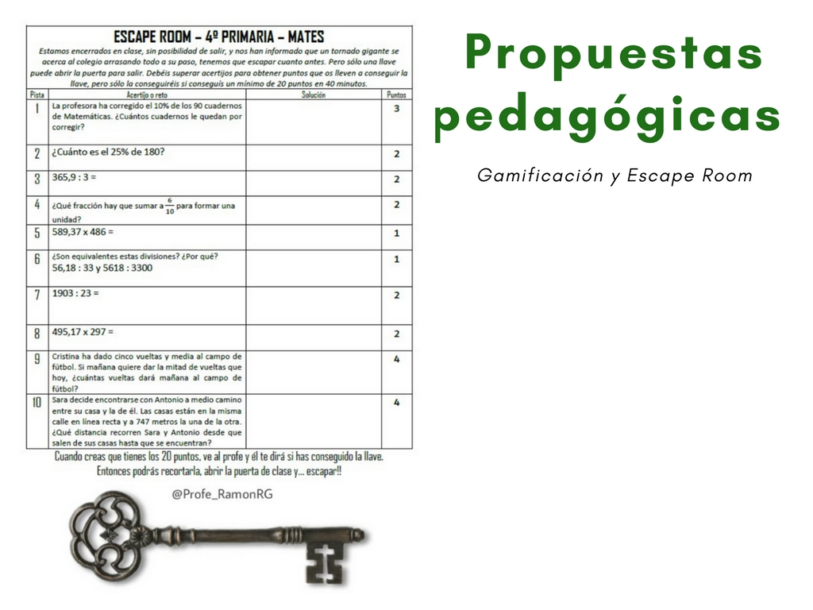
@coralelizondo

Slide 48
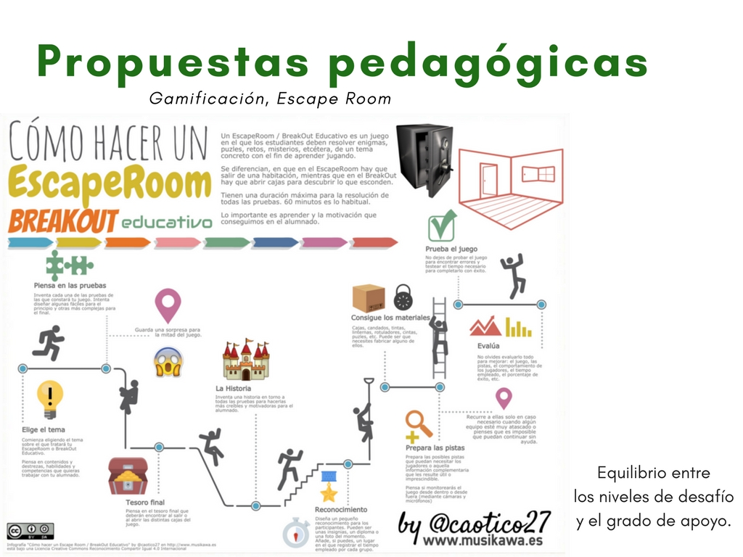
@coralelizondo

Slide 49
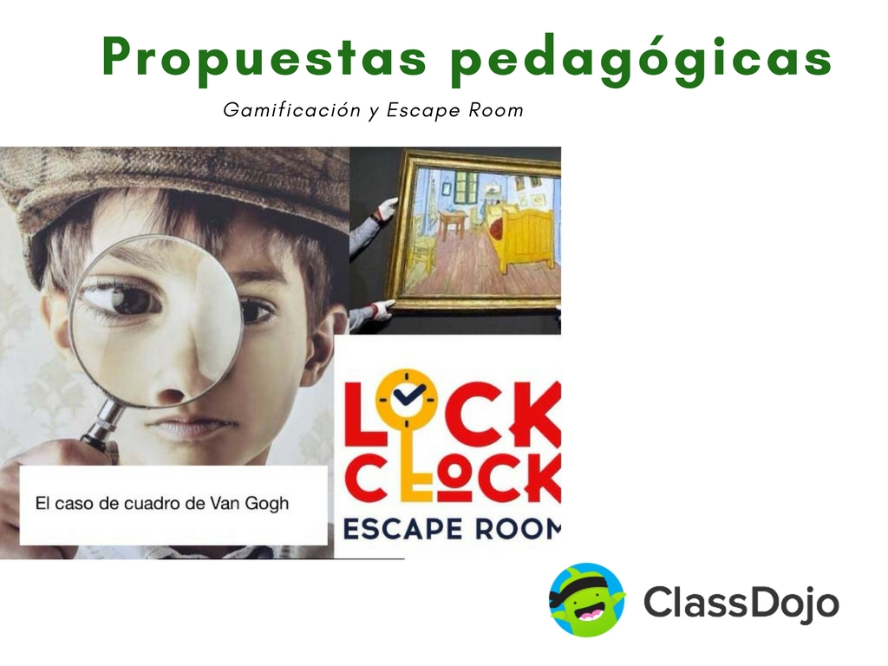
@coralelizondo

Slide 50

Proyecto de gamificación
https://www.delpupitrealasestrellas.com/proyecto-abp-el-mundo-de-harry-potter-2019/

Slide 51
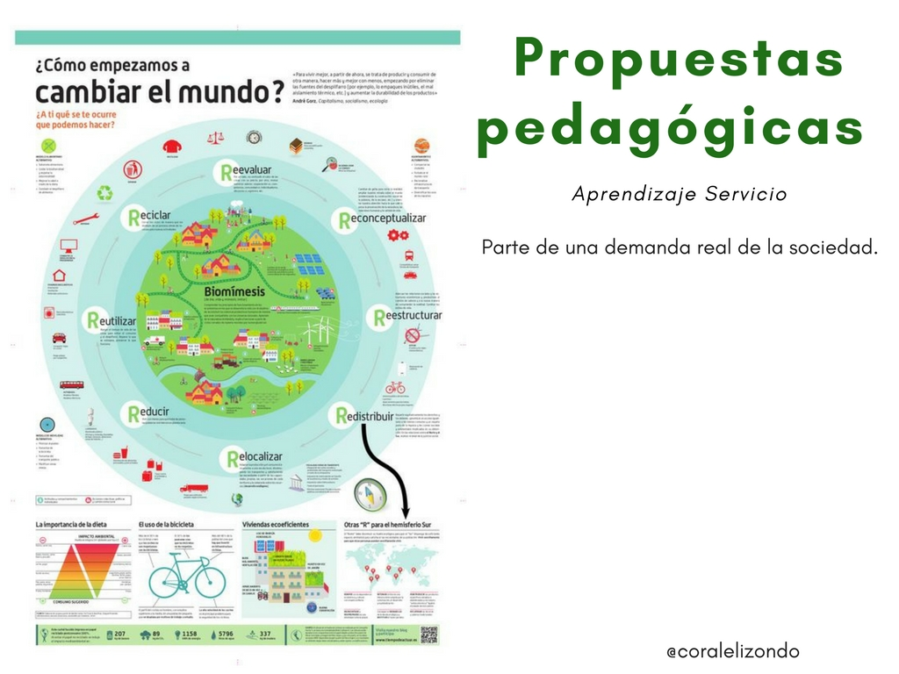

Slide 53

Memoriza estos códigos durante 1 minuto.
¿Eres capaz de escribir tu nombre?
¿De enviar un mensaje encriptado?

Slide 54
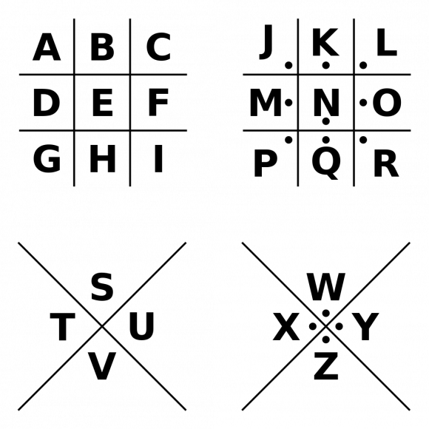
¿Y con este apoyo?

Slide 55
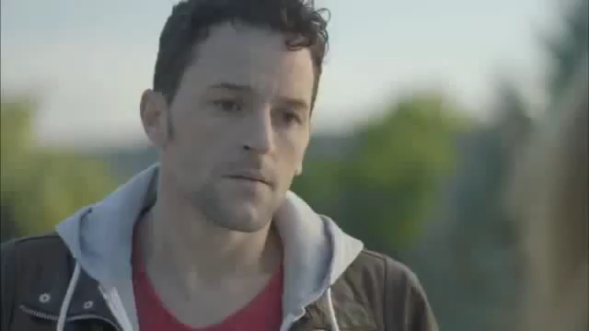

Slide 56

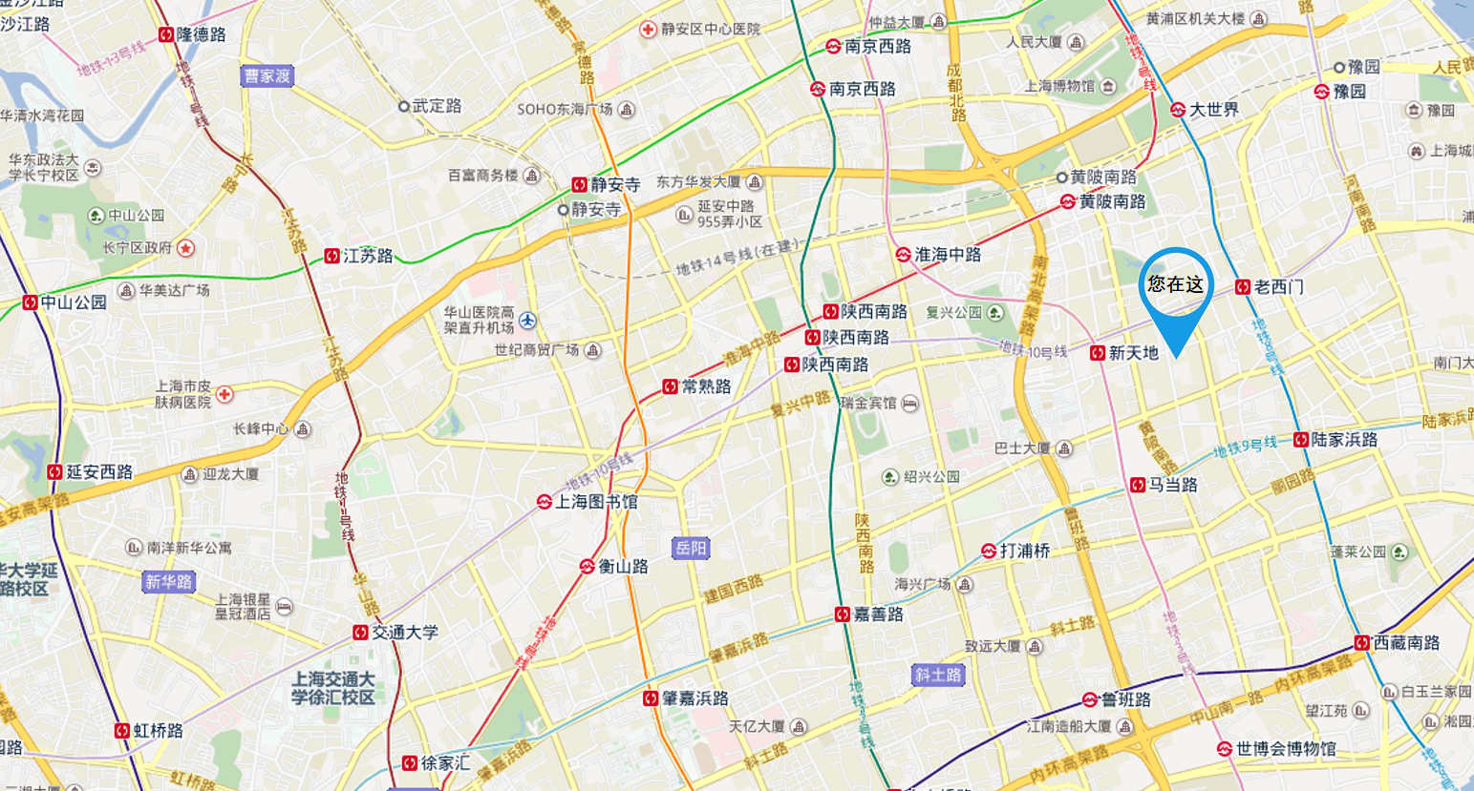
REDES DE RECONOCIMIENTO
@coralelizondo

Slide 57
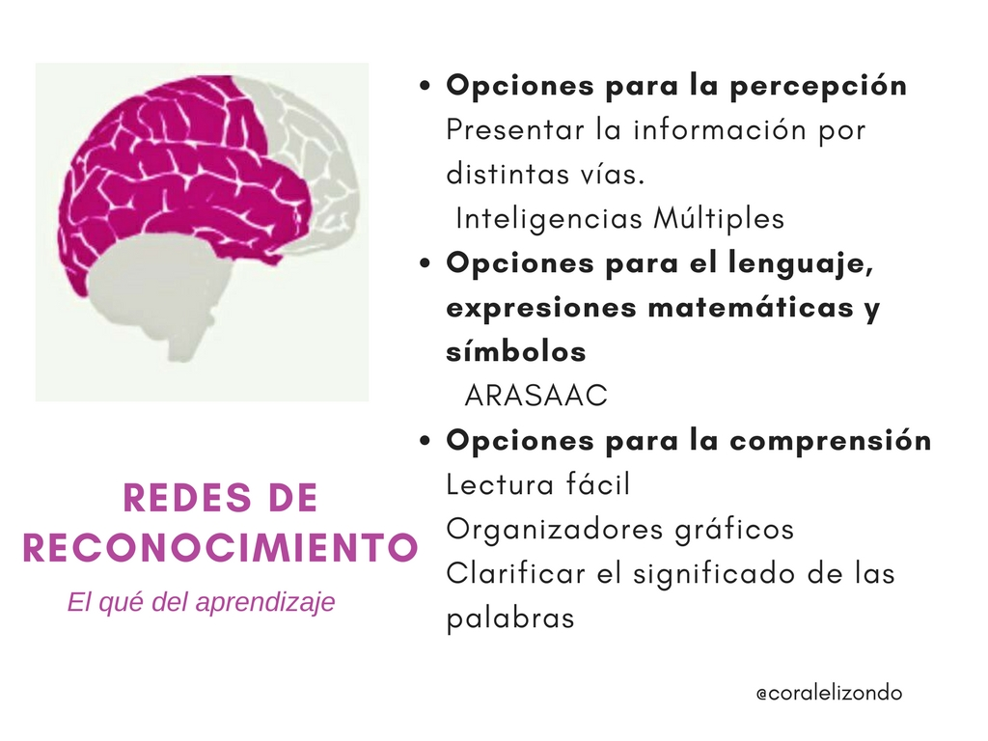
Estudiante capaz de identificar recursos

Slide 58
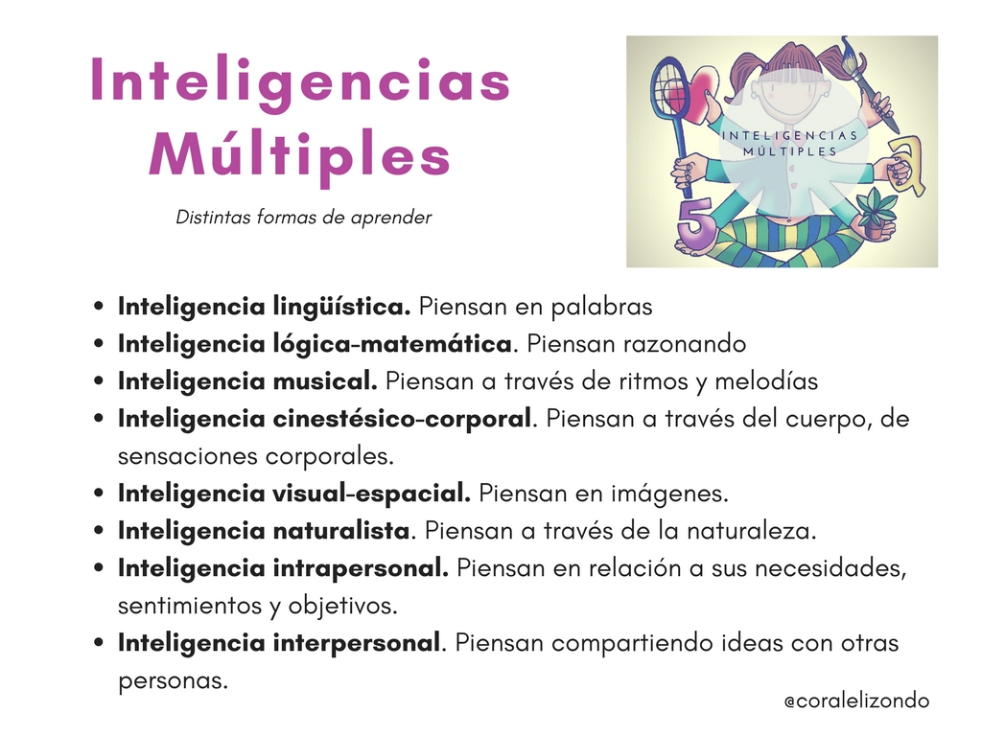

Slide 59
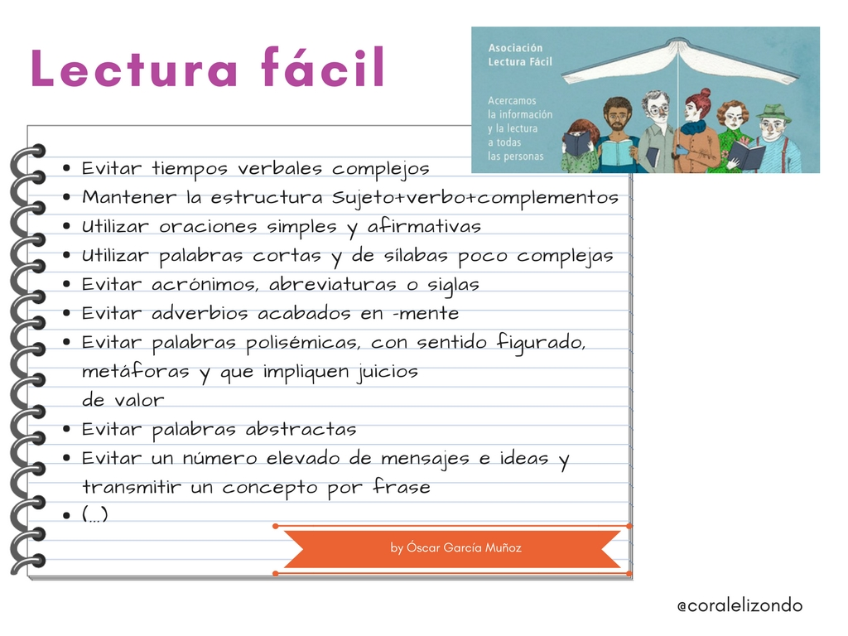

Slide 60
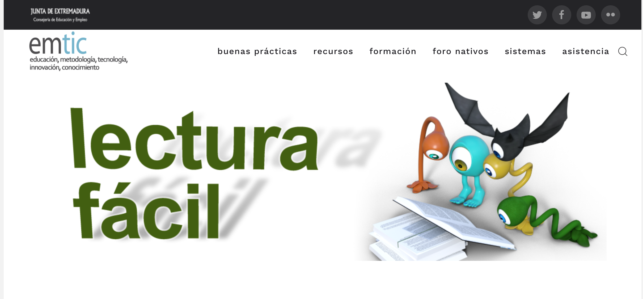
https://emtic.educarex.es/224-nuevo-emt/atencion-a-la-diversidad/3002-lectura-facil-un-modelo-de-diseno-para-tdos
@coralelizondo

Slide 61
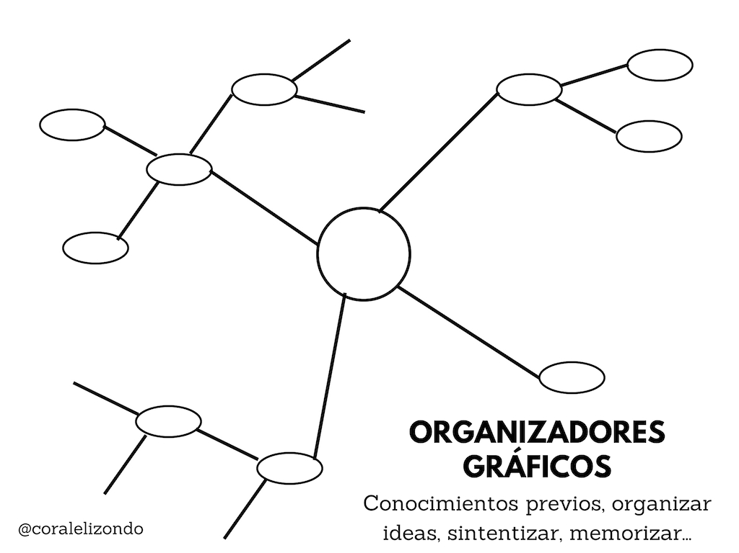

Slide 62
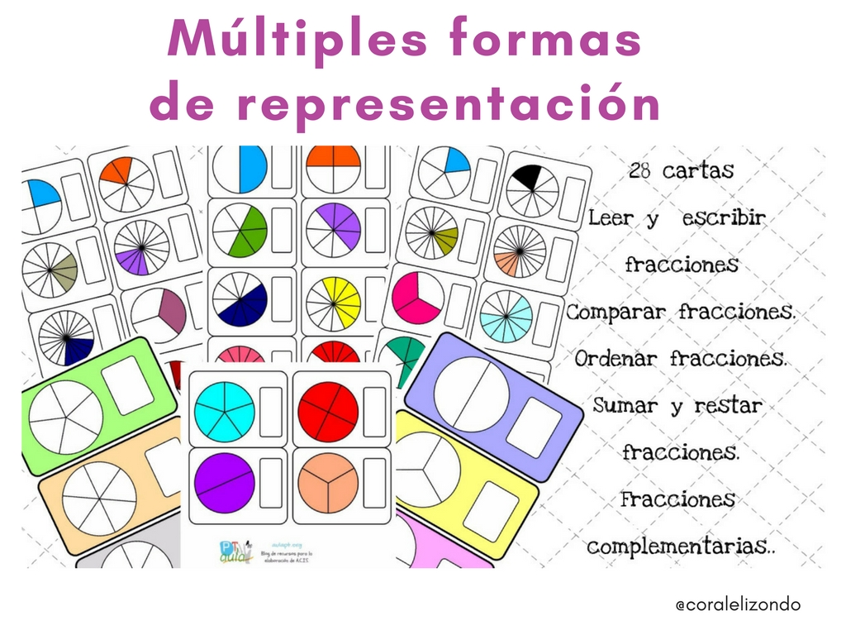

Slide 63
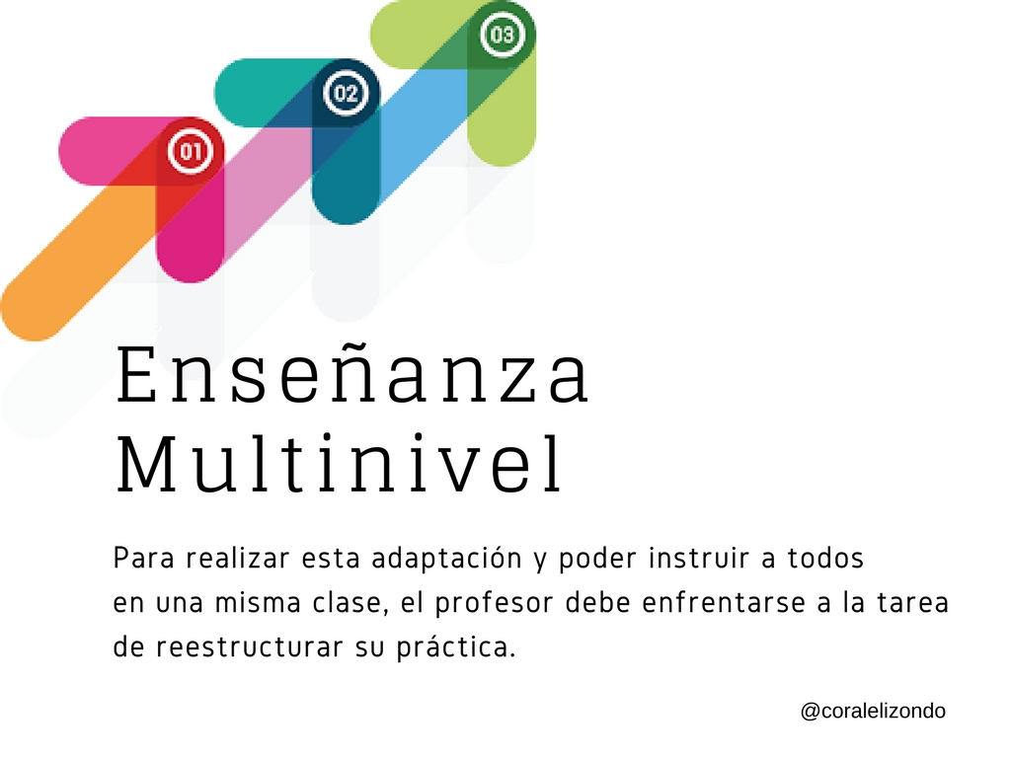

Slide 64

https://www.delpupitrealasestrellas.com/proyecto-abp-el-mundo-de-harry-potter-2019/

Slide 65


Slide 66


Slide 67



Slide 68


Slide 70

Caroline Kee

Slide 71


REDES ESTRATÉGICAS
El aprendizaje
se da aquí,
en el momento en que
el alumnado interacciona
con la información.
Carmen Alba
@coralelizondo

Slide 72

Estudiante orientado
a cumplir sus metas

Slide 73


Slide 74

Lapbook
Storify
@coralelizondo

Slide 75

@coralelizondo

Slide 76


Slide 77


Slide 78


Slide 79


Slide 80


Slide 81


Slide 82


Slide 83


Slide 84


Slide 85


Slide 86


Slide 87


Slide 88


Slide 89



Slide 90

@coralelizondo

Slide 91


Slide 92


Slide 93


Slide 94


Slide 95



Slide 96


Slide 97


Slide 98

@coralelizondo

Slide 99


Slide 100
Y AHORA

Slide 102


Slide 103


Slide 104



Slide 105


LAS CATEDRALES
EN LA EDAD MEDIA
Red Afectiva
Red de reconocimiento
Red estratégica
https://www.thinglink.com/scene/1168856067296198657

Slide 106


LOS JUEGOS EN LA EDAD MEDIA
Red Afectiva
Red de reconocimiento
Red estratégica
https://www.thinglink.com/scene/1168853811809222657

Slide 107


Slide 108


Slide 109

GRACIAS

